Slide 1
SISTEMA ENDOCRINO
Es el sistema que controla y regula los procesos celulares mediante sustancias llamadas “hormonas” generando cambios a largo plazo y manteniendo la homeostasis en el cuerpo.

Slide 2
Algunas hormonas afectan un órgano, otras más de dos.
Los órganos que secretan hormonas se llaman “glándulas”
Los órganos o células sobre los cuales las hormonas actúan se llaman “diana”.
Algunas glándulas son parte de otros sistemas.
El sistema nervioso está estrechamente relacionado con el sistema endocrino.

Slide 3
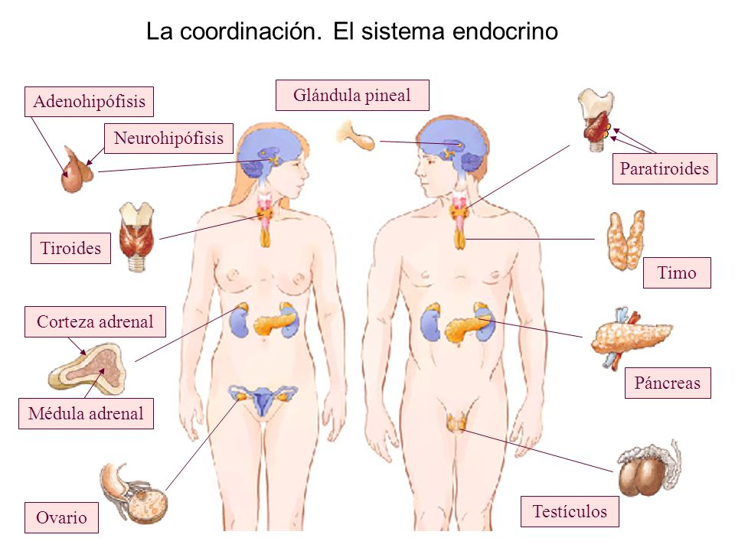

Slide 4
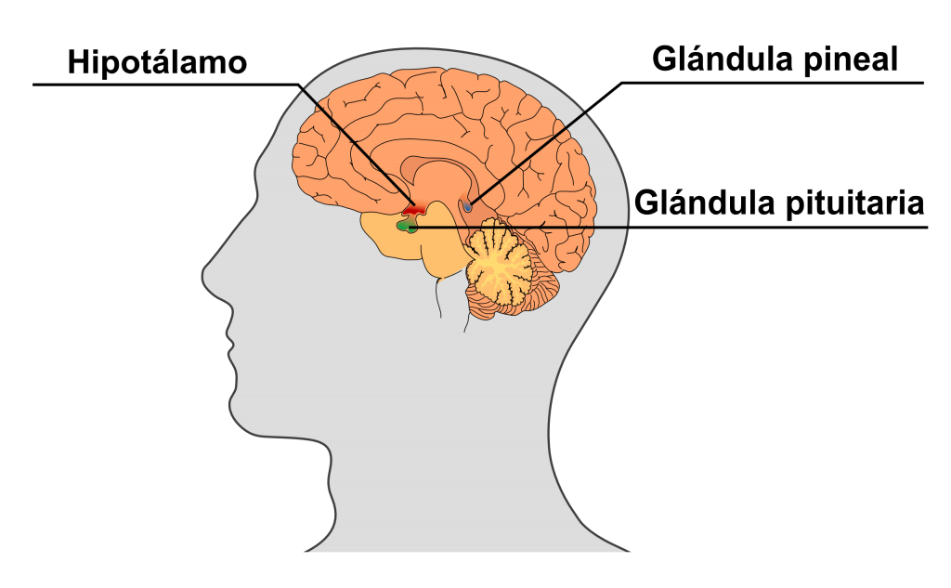
HIPOTÁLAMO
HORMONAS LIBERADORAS DE
GONADOTROPINA
CORTICOTROPINA
GH
TIROTROPINA
INHIBIDORAS DE
PROLACTINA
GH (SOMATOSTATINA)

Slide 5
GLÁNDULA PINEAL
LIBERA
MELATONINA: Sueño
SEROTONINA: Vigilia

Slide 6
HIPÓFISIS (PITUITARIA)
HIPÓFISIS ANTERIOR
HORMONA DEL CRECIMIENTO (GH)
PROLACTINA
TSH (HORMONA TIROIDEO ESTIMULANTE)
ACTH (HORMONA ADRENOCORTICOTRÓPICA)
GONADOTROPINA
LUTEINIZANTE (LH)
HIPÓFISIS POSTERIOR
ANTIDIURÉTICA
OXITOCINA

Slide 7
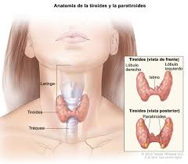
TIROIDES
TIROXINA
TRIYODOTIRONINA
Aceleran metabolismo, absorción de oxígeno y producción de calor.
PARATIROIDES
PARATIROIDEA: Aumenta calcio disminuye fosfato

Slide 8
Hipertiroidismo: Pérdida de peso, nerviosismo, irritabilidad, calor.
Hipotiroidismo: Aumento de peso, fatiga, frío, estreñimiento

Slide 9
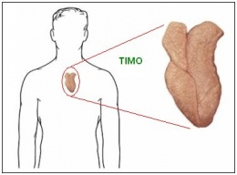
TIMO
TIMOSINA
Desarrollo de células T y otros linfocitos

Slide 10
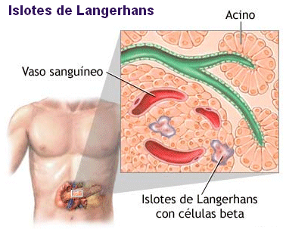
PÁNCREAS (ISLOTES DE LANGERHANS)
INSULINA: Disminuye niveles de glucosa en sangre.
GLUCAGÓN: Aumenta niveles de glucosa en sangre.
SOMATOSTATINA

Slide 11
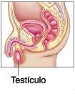
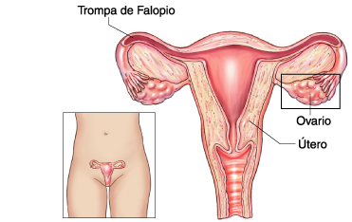
GÓNADAS
FEMENINAS (OVARIOS)
PROGESTERONA: Prepara el útero para el embarazo.
ESTRÓGENOS: Regulan el ciclo menstrual
MASCULINAS (TESTÍCULOS)
ANDRÓGENOS Y TESTOSTERONA: Generan caracteres sexuales masculinos

Slide 12
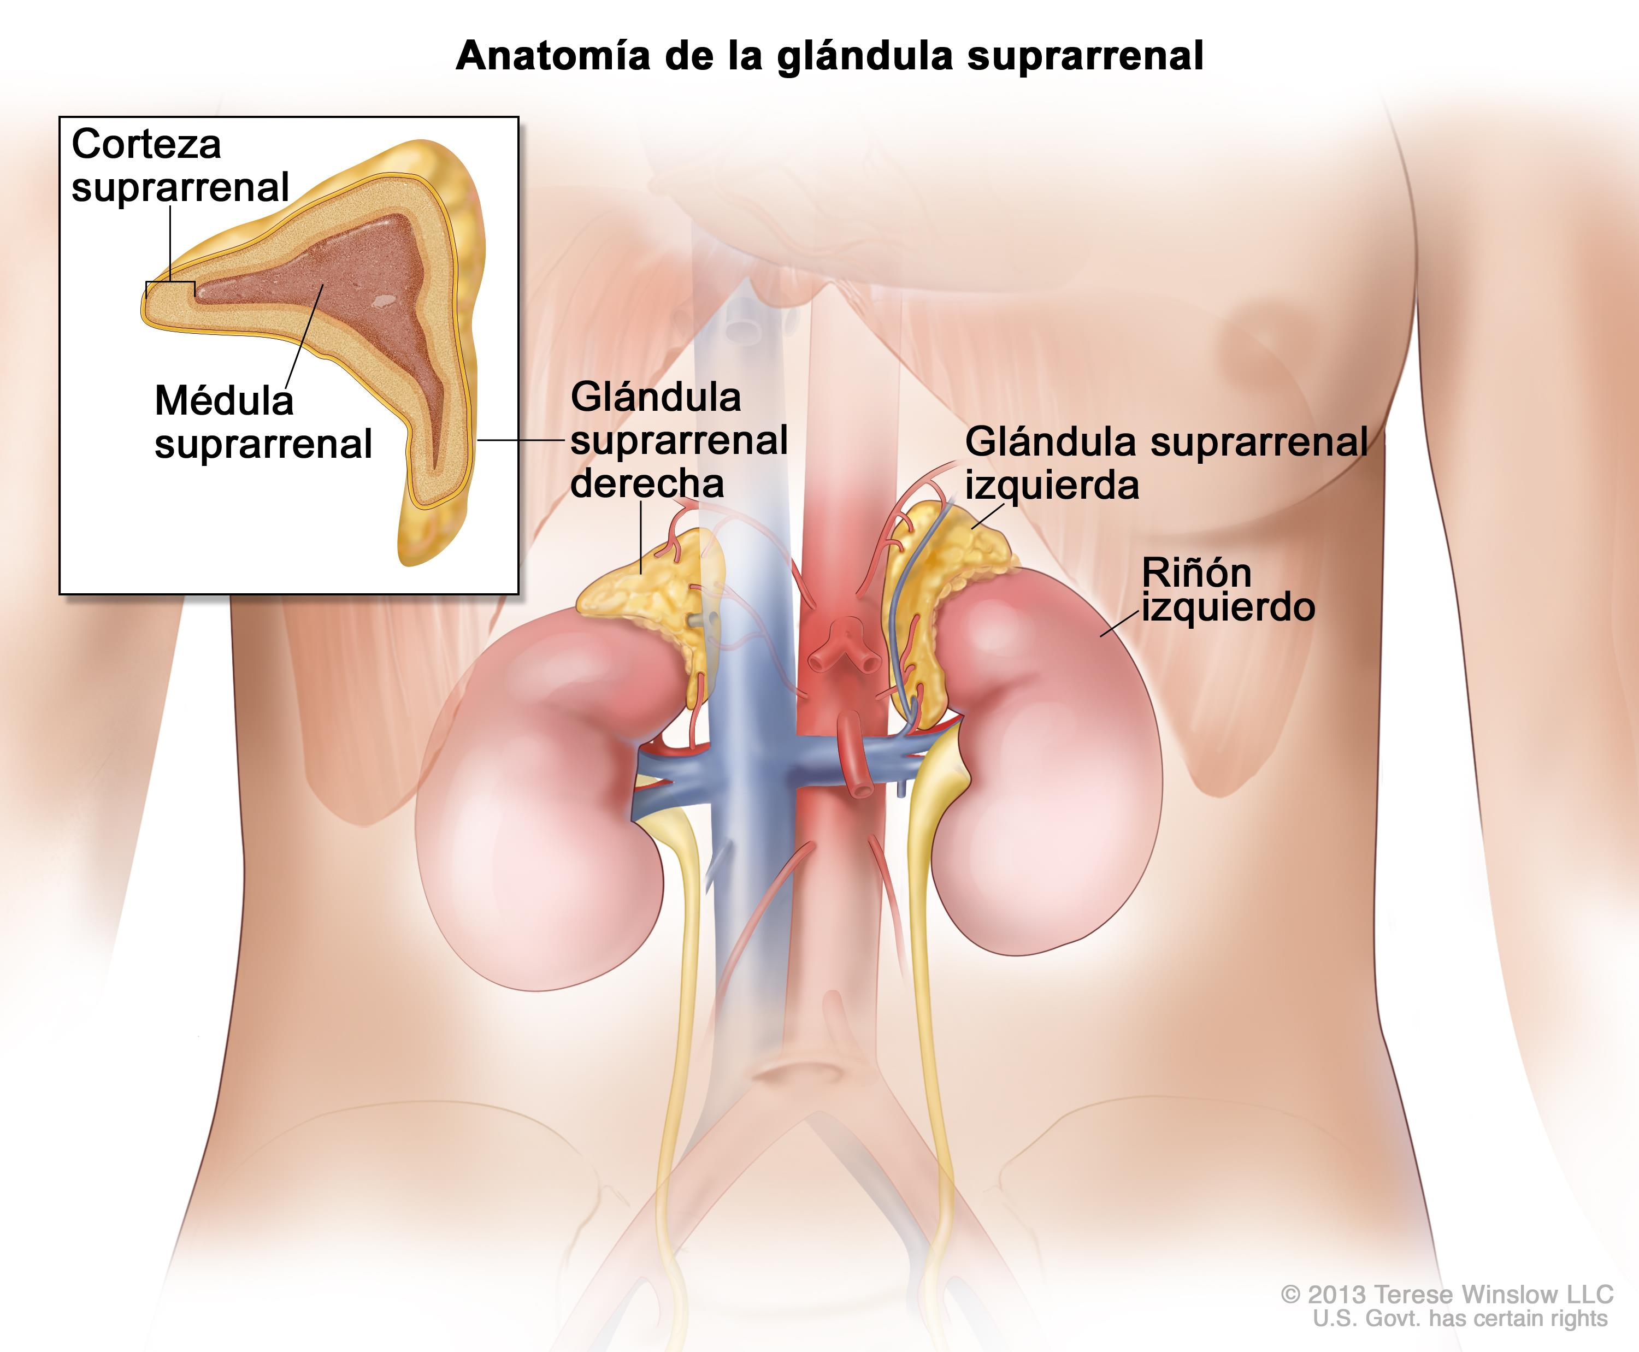
SUPRARRENALES
ADRENALINA: Estimula el SN vegetativo en situaciones de tensión.
NORADRENALINA: Relaja el SN vegetativo.
CORTISOL: Estimulan la síntesis de glucógeno.
ALDOSTERONA: Regula los niveles de sodio y potasio.

